Slide 1
KiddoSafe
Interactive Kids SAFETY Training

Slide 2
ПРАВИЛАТА СА СКУЧНИ!
🥱

Slide 3
Решението
🎬
AI видеа
🎮
УЧЕНЕ ЧРЕЗ
ИГРА
Интерактивност
🏆
Състезание
💡
Учене

Slide 4
… НО УВИ И ИГРИТЕ СВЪРШВАТ
😢

Slide 5
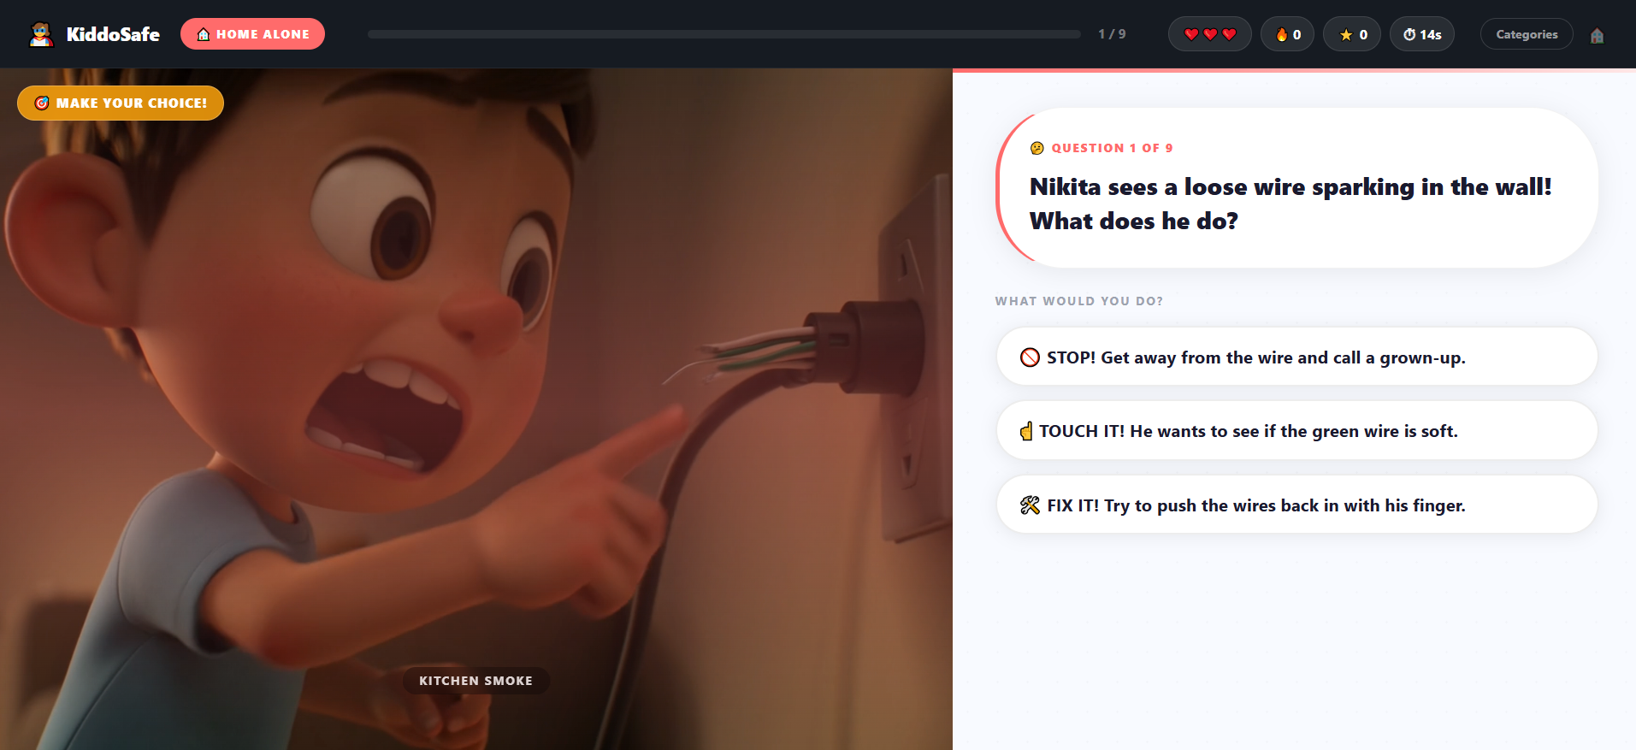

Slide 6
ОТ ИНТЕРНЕТ ДО УЛИЦАТА
🌐
🚶
Интернет безопасност
Опасност от непознати
🏫
🏠
Безопасност в училище
Безопасност у дома

Slide 7
ДЕМО

Slide 8



ТЕХНОЛОГИИ
🧠
React
Django
DeeVid AI
AI / NLP

Slide 9
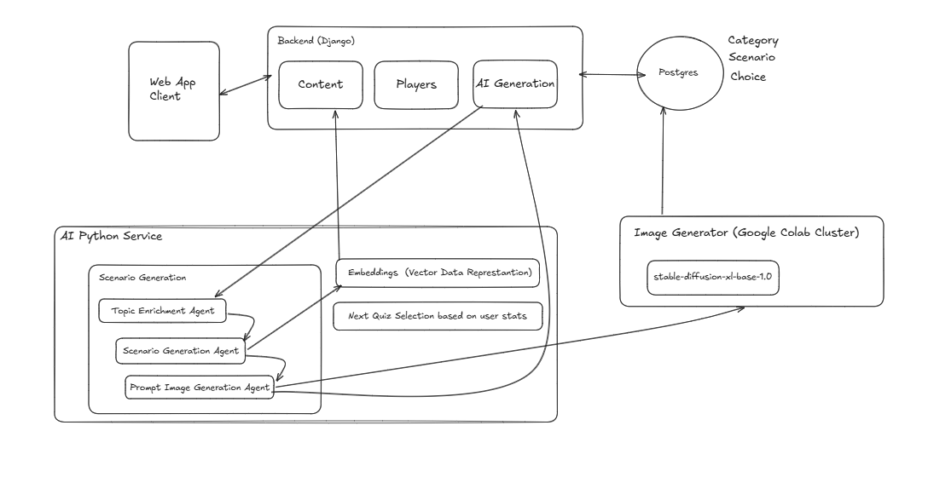

Slide 10
KiddoSafe!
The fun ends on YOUR terms! 🚀

